Slide 1
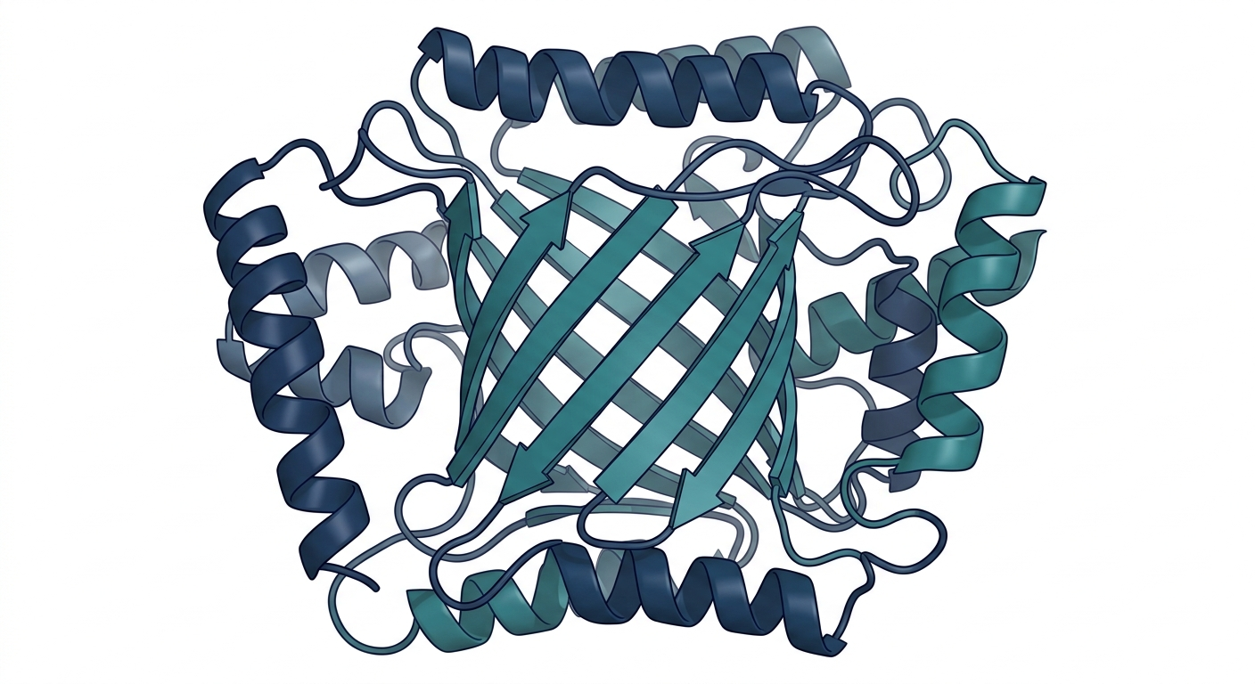
1교시 · 단백질의 이해
구조와 성질 = 이후 모든 '표현(representation)'의 토대
단백질 표현법 3교시 과정 · 1교시 · 재직자·전공자 · 한국어
1/54

Slide 2
왜 여기서 시작하나
표현을 이해하려면 단백질부터 이해해야 한다
이 과정의 목표: 단백질을 '어떤 숫자 벡터'로 바꿔 기계에 넣을까 (=표현)
그러나 표현이 담아야 할 정보는 결국 단백질의 '구조와 성질'에서 나온다
소수성·전하·크기·pI, 그리고 1~4차 구조 — 이것이 표현의 '원재료'
1교시는 그 원재료를 정리한다 → 2·3교시에서 실제 벡터로 만든다
+심화
관통 메시지: '모델을 고르기 전에 무엇을 표현할지'부터 안다. 단백질의 물성과 구조 계층을 알면, 어떤 표현이 어떤 정보를 담는지가 보인다.
Ref. 본 과정 도입 프레임
2/54

Slide 3
1교시 목표
1교시가 끝나면
아미노산 20종을 성질로 분류하고 곁사슬 물성을 설명한다
소수성·전하·크기·pKa
1·2·3·4차 구조가 각각 무엇인지·무엇이 결정하는지 안다
단백질 폴딩의 구동력과 유지 상호작용을 설명한다
구조–기능 관계, 종류·국재화가 왜 중요한지 예로 설명한다
물성·구조 계층이 왜 '표현의 축'이 되는지 이해한다
2·3교시의 토대
Ref. 1교시 학습목표
3/54

Slide 4
전체 로드맵
3교시 과정 지도 — 지금 어디에 있나
1교시 · 단백질의 이해
◀ 현재
아미노산 물성 · 1~4차 구조 · 종류/국재화 — 표현의 토대
2교시 · 수작업 표현
one-hot · 조성(AAC) · 물성(ProtParam·pI·GRAVY) · PSSM · 예측 툴
3교시 · 학습된·구조 표현 + 실습
PLM(ESM) 임베딩 · contact/graph · AlphaFold · 직접 비교 실습
+심화
흐름: '무엇을 표현하나(1교시)' → '사람이 만든 표현(2교시)' → '학습된·구조 표현 + 실습(3교시)'. 뒤로 갈수록 정보는 풍부해지고 해석성은 낮아진다.
Ref. 본 과정 구성
4/54

Slide 5
1교시 지도
1교시에서 볼 것
A. 아미노산
20종 분류·곁사슬 물성·pKa·소수성
B. 1차 구조
펩타이드 결합·서열·Anfinsen
C. 2차 구조
φ/ψ·Ramachandran·α-헬릭스·β-시트
D. 3차 구조
폴딩 구동력·비공유결합·도메인·PTM
E. 4차 구조
서브유닛·협동성·복합체(PPI)·구조결정
F. 종류·국재화
분비·막·당화·IDP·항체 → 다루는 법
G. 종합·브리지
구조 계층 → 표현의 축 · 2교시 예고
Ref. 1교시 구성
5/54

Slide 6
PART A
아미노산
단백질의 알파벳 — 20종의 성질이 모든 것을 결정
6/54

Slide 7
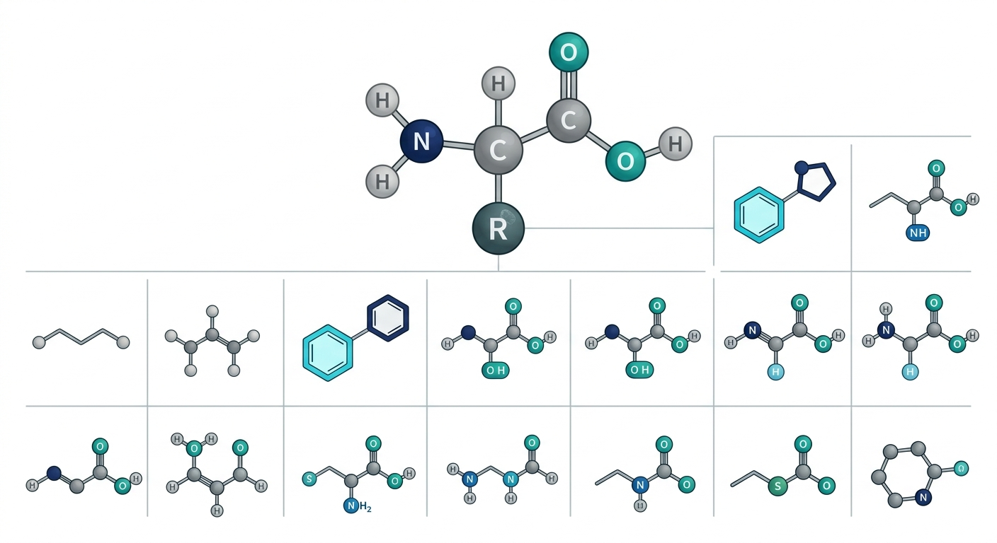
A · 구조
아미노산 — 공통 골격 + 곁사슬(R)
중심 Cα에 아미노기·카복실기·H·곁사슬(R)
골격은 모두 같고 R기만 다르다
R기의 성질이 아미노산의 개성 = 표현의 알파벳
생체는 주로 L-형 α-아미노산 사용
용어 · 곁사슬(R)
아미노산마다 다른 부분 — 소수성·전하·크기·반응성을 결정하는 '개성'
Ref. Nelson & Cox, Lehninger Principles of Biochemistry (아미노산)
7/54

Slide 8
A · 코드
아미노산 표기 — 1문자·3문자
성질
아미노산 (1문자)
3문자·메모
소수성
A V L I M F W P G
Ala Val Leu… · 코어·막
극성
S T C Y N Q
Ser Thr Cys… · 표면·수소결합
산성 / 염기성
D E / K R H
Asp Glu / Lys Arg His · pI
방향족
F Y W
Phe Tyr Trp · A280 흡광
+심화
1문자 코드가 곧 서열 표현의 '토큰' — 2교시 one-hot이면 20~25차원, 3교시 PLM이면 이 문자열을 통째로 임베딩. 서열 데이터의 기본 단위.
Ref. IUPAC 아미노산 코드; Lehninger
8/54

Slide 9
A · 분류
20종 아미노산 — 곁사슬 성질별
분류
아미노산
특징
비극성·소수성
Gly Ala Val Leu Ile Pro Phe Met Trp
내부 코어·막
극성·비하전
Ser Thr Cys Tyr Asn Gln
수소결합·표면
산성(음전하)
Asp(D) Glu(E)
낮은 pI
염기성(양전하)
Lys(K) Arg(R) His(H)
높은 pI·His는 pKa~6
특수
Gly(유연) Pro(꺾임) Cys(S-S)
구조적 역할
+심화
이 '성질별 분류'가 곧 2교시의 계산 표현 축 — 소수성·전하·크기·pKa가 AAindex·pI·GRAVY 같은 feature로 그대로 이어진다.
Ref. Lehninger; Berg et al., Stryer Biochemistry
9/54

Slide 10
A · 곁사슬 물성
곁사슬이 가진 3대 물성 축
소수성 / 친수성
코어에 묻히나 표면에 노출되나 — 폴딩·용해도 결정
전하(이온화)
산성/염기성 → 정전기 상호작용·pI·완충 pH
크기·모양
잔기 부피·패킹·입체장애 — 돌연변이 영향
→ 이 세 축이 구조·기능·정제·표현을 모두 좌우
실험 감각 = 표현 감각
+심화
소수성·전하·크기 — 이 3대 축이 1교시 전체를 관통한다. 뒤에 나올 pI·GRAVY·부피 값이 모두 이 축의 정량화이며, 그대로 2교시 feature가 된다.
Ref. Lehninger; Kyte & Doolittle 1982
10/54

Slide 11
A · 이온화
곁사슬 pKa · 등전점(pI)
이온화 가능 잔기: Asp·Glu(산성)·Lys·Arg·His(염기성)·말단
pKa 근처에서 protonation 상태가 바뀜 → 순전하 변화
pI = 순전하 0이 되는 pH — 용해도·정전기 거동의 핵심
His pKa ~6 → 생리 pH 부근에서 스위칭(촉매·금속결합)
용어 · 등전점(pI)
순전하가 0이 되는 pH — 서열에서 계산 가능(2교시 물성 feature)하고 정제·용해도를 좌우
Ref. Lehninger (산-염기)
11/54

Slide 12
A · 소수성 척도
소수성 정량 — Kyte-Doolittle
각 아미노산에 소수성 값을 부여한 척도(hydropathy)
서열을 따라 이동창 평균 → hydropathy plot
막관통 영역(연속 소수성) 예측에 사용
GRAVY = 전체 평균 소수성(2교시 물성 feature)
+심화
AAindex 데이터베이스는 이런 아미노산 물성 척도를 수백 종 모아둔 것 — 서열 기반 물성 표현(2교시)의 원재료.
Ref. Kyte & Doolittle, J Mol Biol 1982; Kawashima & Kanehisa, NAR 2000 (AAindex)
12/54

Slide 13
A · 특수 잔기
구조를 바꾸는 특수 아미노산 — Gly·Pro·Cys
유연성·꺾임
공유 가교·기타
Gly: 곁사슬 H → 최대 유연성
Cys: -SH → 이황화결합(S-S)
Pro: 고리 → 골격 꺾임·헬릭스 파괴
His: 촉매·금속 결합
turn·loop에 자주 등장
Trp/Tyr: 흡광(A280 정량)
용어 · 이황화결합
두 Cys의 -SH가 산화되어 형성하는 공유 가교 — 3차·4차 구조 안정화(주로 세포외 단백질)
Ref. Lehninger; Stryer
13/54

Slide 14
PART B
1차 구조 (Primary)
펩타이드 결합으로 이어진 아미노산 서열
14/54

Slide 15
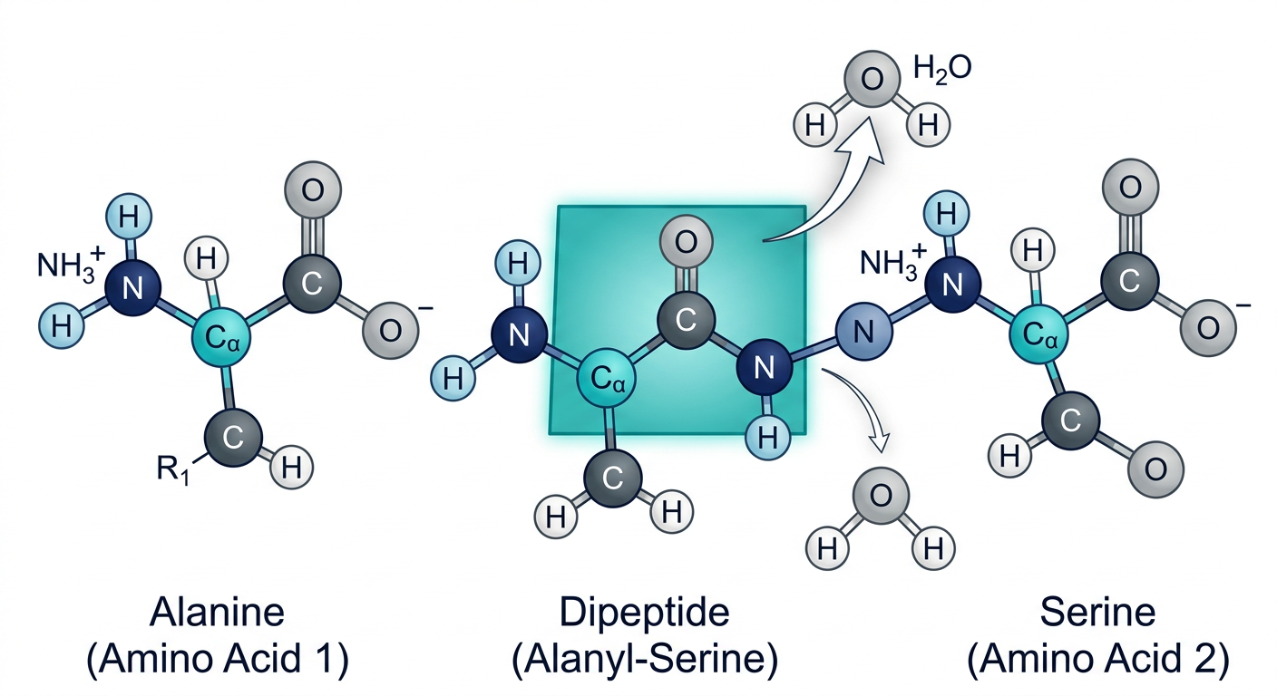
B · 펩타이드 결합
펩타이드 결합 — 평면·부분이중결합
카복실기 + 아미노기 → 아미드 결합 + 물
부분 이중결합성 → 평면·회전 제한(ω≈180°)
골격 회전은 φ(N-Cα)·ψ(Cα-C)만 자유
이 제약이 2차 구조를 가능케 함
용어 · 펩타이드 결합
아미노산 간 아미드 공유결합 — 평면성 때문에 골격 자유도가 φ/ψ로 제한됨
Ref. Pauling & Corey 1951; Lehninger
15/54

Slide 16
B · 서열
1차 구조 = 아미노산 서열
방향성: N-말단 → C-말단
서열 = 유전자(코돈)로 결정된 1차 정보
FASTA 한 줄 문자열이 곧 1차 구조 표현
이 서열이 상위 구조를 '지시'한다(다음 장)
용어 · FASTA
아미노산 1문자 코드로 서열을 적는 표준 텍스트 형식 — 서열 표현의 출발점(2·3교시 입력)
Ref. Lehninger; UniProt
16/54

Slide 17
B · Anfinsen
서열이 구조를 결정한다 — Anfinsen 도그마
리보뉴클레아제 변성 → 재접힘 실험
적절한 조건에서 서열만으로 천연 구조 회복
→ '1차 구조가 3차 구조를 결정한다'
서열→구조·기능 예측·표현학습의 근본 전제
+심화
Anfinsen 도그마가 있기에 '서열→구조·기능' 학습(2교시 물성·3교시 PLM·구조예측)이 원리적으로 가능. 단, 샤페론·환경 의존 예외도 존재(뒤에서).
Ref. Anfinsen, Science 1973 (Nobel)
17/54

Slide 18
PART C
2차 구조 (Secondary)
골격 수소결합이 만드는 국소 패턴 — α·β
18/54

Slide 19
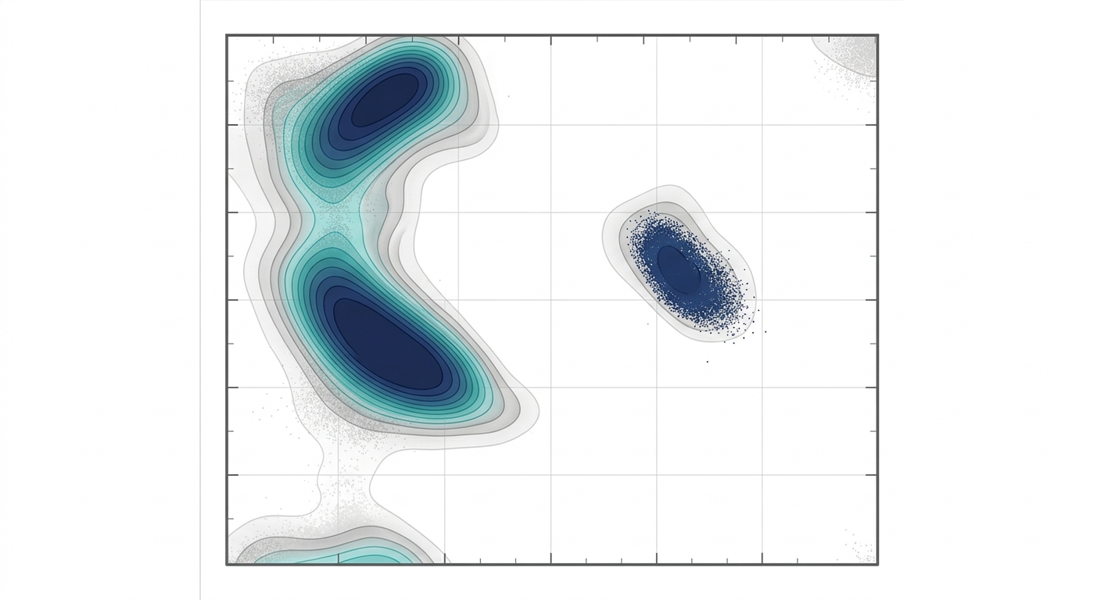
C · 이면각
골격 자유도 — φ(파이)·ψ(프사이)
φ=C₋₁–N–Cα–C, ψ=N–Cα–C–N₊₁ 회전(펩타이드 ω≈180° 고정)
백본 원자 반데르발스 충돌 → 대부분 φ/ψ 조합 금지
허용: α(φ≈−60,ψ≈−45)·β(φ≈−120,ψ≈+120)
Gly(곁사슬=H): 넓은 허용 / Pro: φ≈−63 고정
이상치 잔기 = 구조 오류 신호(품질 검증)
용어 · Ramachandran plot
잔기별 φ/ψ 각을 찍은 도표 — 입체 허용/금지 영역·구조 품질 검증
Ref. Ramachandran, Ramakrishnan & Sasisekharan 1963
19/54

Slide 20
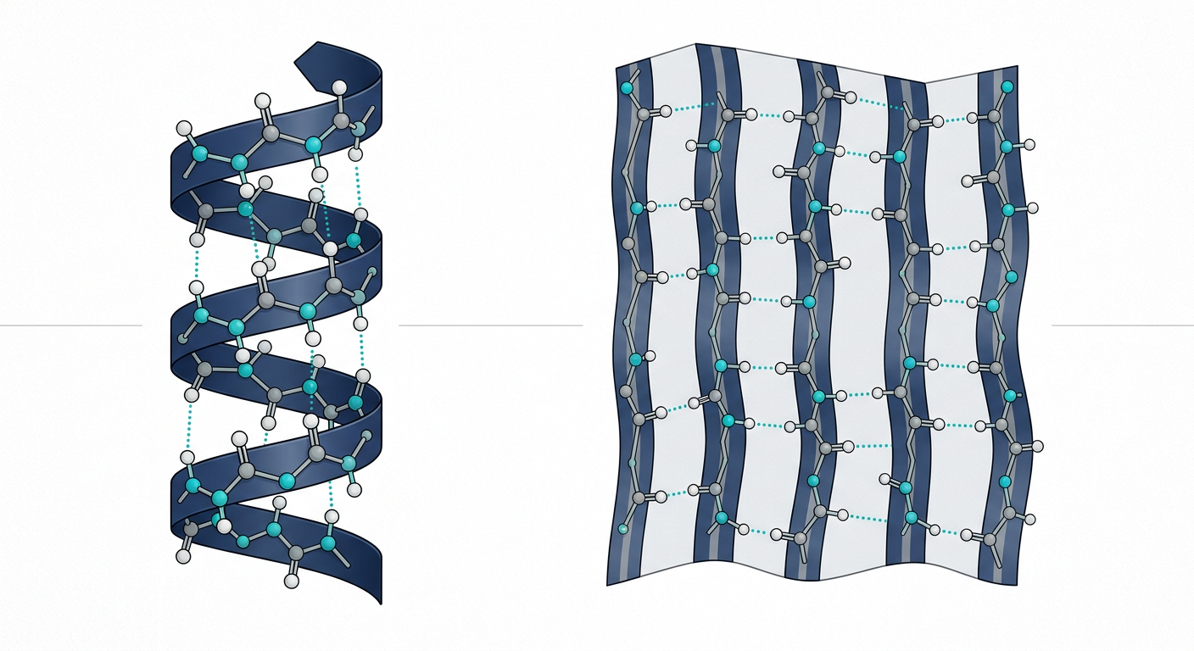
C · α·β
α-헬릭스 · β-시트
α-헬릭스: 골격 i→i+4 수소결합, 오른손 나선
β-시트: 가닥 간 수소결합(평행/역평행)
turn·loop: 방향 전환·연결
2차 구조 = 국소 수소결합 패턴
용어 · 2차 구조
골격 수소결합으로 형성되는 국소 규칙 구조(α-헬릭스·β-시트·turn)
Ref. Pauling, Corey & Branson, PNAS 1951
20/54

Slide 21
C · 상세
α-헬릭스·β-시트 — 알아둘 수치
α-헬릭스
β-시트
한 바퀴 ≈ 3.6 잔기·pitch 5.4 Å
가닥 간 수소결합(펼친 골격)
i → i+4 골격 수소결합
평행 vs 역평행(H-결합 기하 다름)
헬릭스 쌍극자·양끝 전하
자연스러운 오른손 꼬임
Pro는 헬릭스를 끊음
가장자리 가닥은 응집 위험
+심화
이런 규칙성이 있기에 골격만으로 2차구조를 분류·예측 가능 — 3교시 contact map·distance map 표현이 담는 정보가 바로 이 국소 기하.
Ref. Pauling & Corey 1951; Lehninger
21/54

Slide 22
C · 다양성·예측
2차 구조의 다양성과 예측(예고)
구성 요소
예측(맛보기)
α-헬릭스·310-헬릭스
서열 → 2차구조(H/E/C)
β-시트·β-turn
고전: Chou-Fasman·GOR·PSIPRED
무질서(loop·coil)
현재: PLM·구조예측이 흡수(3교시)
용어 · secondary structure prediction
서열에서 잔기별 α/β/coil을 예측 — 대표 벤치마크 과제(도구·표현은 2·3교시)
Ref. Jones 1999 (PSIPRED); Rao et al. 2019 (TAPE)
22/54

Slide 23
PART D
3차 구조 (Tertiary)
사슬 전체의 3D 접힘 — 기능이 태어나는 곳
23/54

Slide 24
D · 폴딩 열역학
폴딩의 열역학 — 왜 접히나
핵심 원리
차별점 · 강점
1. 자유에너지 — ΔG_fold = ΔH − TΔS (음수라야 천연상태로 접힘)
2. 소수성 효과(주 구동력) — 비극성 잔기 매몰→표면 물분자 질서 해제→물 엔트로피↑
3. 사슬 엔트로피 손실 — 접히면 백본 conformational entropy↓ (반대 항)
4. 엔탈피 이득 — 수소결합·반데르발스·염다리 (코어 패킹)
5. marginal stability — 순 ΔG ≈ −5~−15 kcal/mol (큰 항들의 작은 차이)
6. 냉·열 변성 — ΔCp 큼 → 고온뿐 아니라 저온에서도 변성(포물선 안정성)
▸ 폴딩=거대한 항들의 '작은 차이'
▸ 주 구동력은 물 쪽 엔트로피(소수성 효과)
▸ 안정성이 marginal → 변이·조건에 취약
한계 · 주의
• 작은 차이라 ΔΔG 예측 어려움
• 응집(오접힘)과 상시 경쟁
Ref. Dill 1990; Dill & MacCallum, Science 2012; Anfinsen 1973
24/54

Slide 25
D · 상호작용
3차 구조를 유지하는 힘
상호작용
성격
예
소수성 효과
비공유·최대 기여
코어 패킹
수소결합
비공유·방향성
곁사슬·골격
이온결합(염다리)
비공유·정전기
Asp⁻···Lys⁺
반데르발스
비공유·근거리
조밀 패킹
이황화결합
공유·강함
Cys-Cys(S-S)
+심화
대부분 약한 비공유결합의 '합' — 그래서 열·pH·변성제로 쉽게 풀리고(변성), 조건이 돌아오면 다시 접힐 수 있다(재접힘).
Ref. Lehninger; Stryer
25/54

Slide 26
D · 조직
도메인·모티프·fold
모티프: 작은 2차구조 조합(예: β-hairpin)
도메인: 독립적으로 접히는 기능 단위
fold: 도메인의 전체 위상(SCOP/CATH 분류)
단백질 = 도메인의 조합
용어 · 도메인
독립적으로 접히고 종종 독립 기능을 갖는 구조 단위 — 진화·표현의 자연 단위
Ref. Murzin 1995 (SCOP); Orengo 1997 (CATH)
26/54

Slide 27
D · 폴딩 문제
Levinthal 역설 · 샤페론
Levinthal: 무작위 탐색이면 폴딩에 천문학적 시간
→ 실제론 초~밀리초
경로·funnel을 따라 빠르게 접힘
샤페론(GroEL/Hsp): 오접힘·응집 방지 보조
오접힘 → 응집·질병(아밀로이드)
발현·수율과도 직결
용어 · 샤페론
다른 단백질의 접힘을 돕고 응집을 막는 단백질(발현·수율과 직결)
Ref. Levinthal 1969; Hartl et al., Nature 2011 (chaperones)
27/54

Slide 28
D · 코어와 표면
묻힌 잔기 vs 노출된 잔기
소수성 잔기 → 코어에 묻힘(buried)
극성·하전 잔기 → 표면에 노출(exposed·용해도)
용매접근성(SASA)은 계산 가능한 표현 feature
표면 = 상호작용·항원성·응집이 일어나는 곳
용어 · SASA
solvent-accessible surface area — 잔기가 용매에 노출된 정도(표면/코어 구분·표현 feature)
Ref. Lee & Richards 1971 (SASA); Lehninger
28/54

Slide 29
D · 변형
번역 후 변형(PTM) — 서열 너머의 다양성
인산화·당화·아세틸화·메틸화·이황화 등
1차 서열엔 안 보이지만 구조·기능·안정성 변경
당화 → MW·이질성↑(질량 분석 해석 복잡)
서열만의 표현이 놓치는 정보 — 한계로 유의
용어 · PTM
post-translational modification — 번역 후 화학적 변형(인산화·당화 등), 기능·질량에 영향
Ref. Lehninger; Walsh 2006 (PTM)
29/54

Slide 30
D · 구조=기능
3차 구조가 기능을 만든다
활성부위·결합 포켓은 3차 구조에서 형성
먼 서열 잔기가 3D에서 모여 촉매·결합
작은 구조 변화가 기능을 바꿈(알로스테릭)
→ 표현이 3D를 담아야 하는 이유(3교시 구조 표현)
+심화
핵심: 서열이 멀어도 3D에서 가까운 잔기가 함께 작동한다 — 서열만 보는 표현이 놓치는 관계이며, 이것이 구조 기반 표현(3교시)이 필요한 근거.
Ref. Lehninger; Stryer (효소)
30/54

Slide 31
PART E
4차 구조 (Quaternary)
여러 사슬의 조립 — 복합체와 협동성
31/54

Slide 32
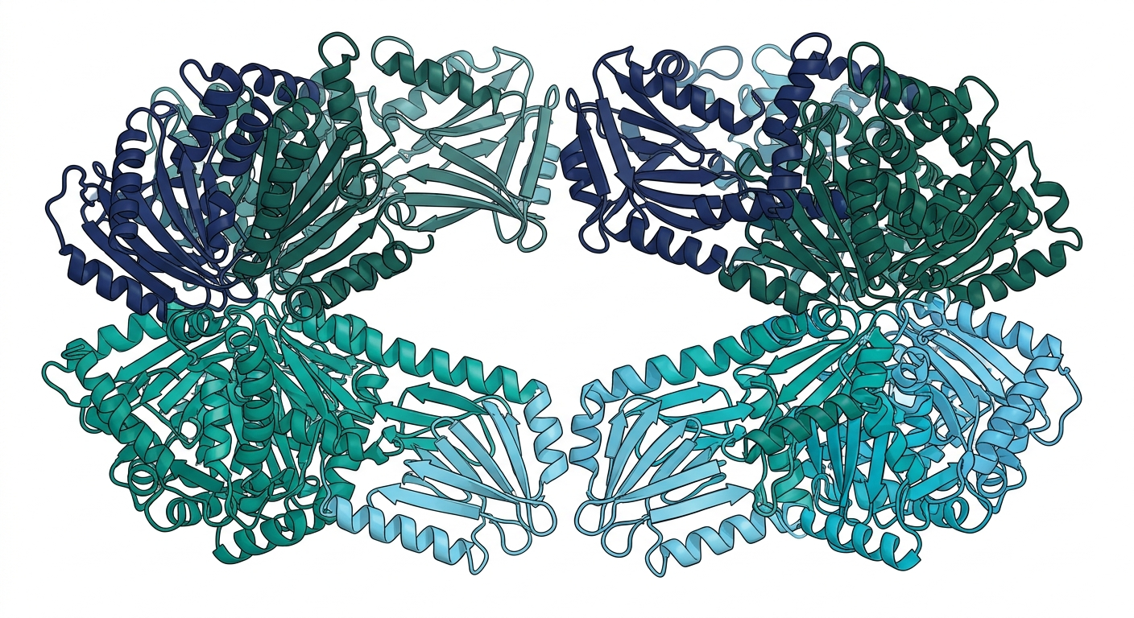
E · 조립
서브유닛 조립 · 올리고머
여러 폴리펩타이드(서브유닛)의 결합
호모/헤테로-올리고머·대칭
서브유닛 계면 = 단백질-단백질 상호작용
많은 효소·수용체가 다량체
용어 · 4차 구조
둘 이상의 폴리펩타이드 사슬(서브유닛)이 이루는 복합체 구조
Ref. Lehninger; Stryer
32/54

Slide 33
E · 협동성
협동성·알로스테릭 — 헤모글로빈
헤모글로빈: 4개 서브유닛, O₂ 결합 협동
한 부위 결합이 다른 부위 친화도↑(sigmoid)
알로스테릭: 먼 부위 조절 — 약물 표적으로 중요
4차 구조가 만드는 창발적 기능
용어 · 알로스테릭
활성부위가 아닌 다른 부위 결합으로 기능이 조절되는 현상(알로스테릭 약물 표적)
Ref. Perutz (헤모글로빈); Monod-Wyman-Changeux 1965
33/54

Slide 34
E · 복합체
단백질 복합체 · PPI
대부분의 기능은 복합체로 수행
계면 = 단백질-단백질 상호작용(PPI)
PPI 표적·계면 표현(surface, 3교시 MaSIF 계열)
구조예측도 복합체로 확장(AF-Multimer·AF3)
용어 · PPI
protein-protein interaction — 단백질 간 상호작용, 계면(표면) 표현으로 다룸(3교시)
Ref. Gainza et al. 2020 (MaSIF); Abramson et al. 2024 (AF3)
34/54

Slide 35
E · 구조 결정
구조는 어디서 오나 — 실험 vs 예측
방법
특징
한계
X-ray 결정학
고해상도·주류
결정화 필요
NMR
용액·동역학
작은 단백질
Cryo-EM
거대 복합체·막
해상도 개선 중
예측(AlphaFold 등)
서열→구조·대규모
apo·유연성 한계
+심화
실험구조는 PDB, 예측구조는 AlphaFold DB로 대규모 확보 — 구조 기반 표현(3교시)의 '재료'가 폭발적으로 늘었다. 단, 예측구조의 한계·신뢰도(pLDDT)는 3교시에서.
Ref. PDB; Varadi et al. 2024 (AlphaFold DB)
35/54

Slide 36
PART F
단백질의 종류 · 국재화
어디에 있느냐가 '다루는 법'과 '표현'을 바꾼다
36/54

Slide 37
F · 기능 대분류
단백질의 기능 대분류
종류
기능
예
효소
촉매
kinase·protease
수송·저장
물질 운반
hemoglobin·transporter
구조
기계적 지지
collagen·keratin
수용체·신호
신호 전달
GPCR·수용체
방어(항체)
면역 인식
immunoglobulin
+심화
기능·국재화(세포질·분비·막·세포표면)에 따라 단백질을 '어떻게 다루고 표현하나'가 달라진다 — 막단백질·표면단백질·항체 등을 종류별로 살펴본다.
Ref. Lehninger (단백질 기능)
37/54

Slide 38
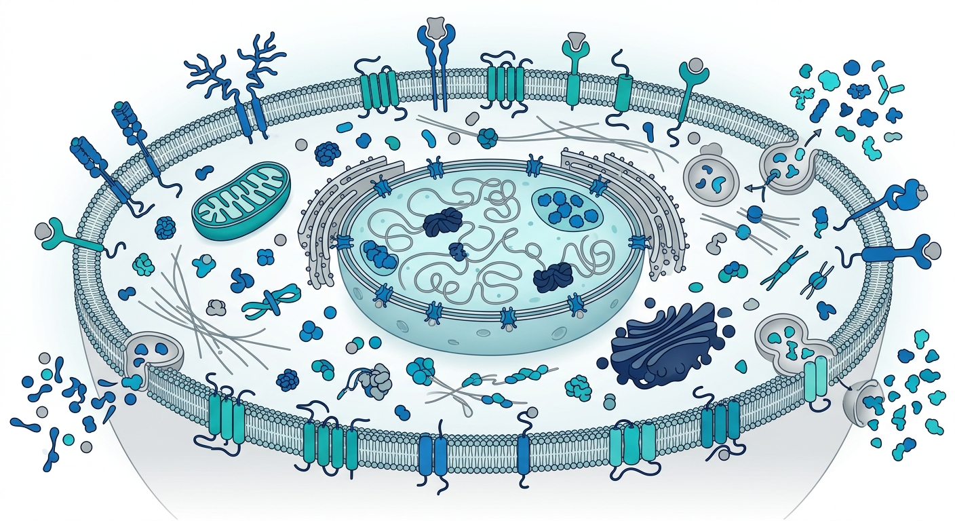
F · 국재화
단백질은 어디에 사는가
세포질(cytosolic): 수용성·다루기 쉬움
분비(secreted): 신호펩타이드·이황화
막(membrane): 소수성·불용성
세포표면(surface): 수용체·당화
핵·소기관: 국재화 신호
용어 · 국재화(localization)
단백질이 존재하는 세포 내/외 위치 — 취급·표현 전략을 좌우(예측은 2교시 DeepLoc)
Ref. Lehninger; Thumuluri et al. 2022 (DeepLoc, 툴은 2교시)
38/54

Slide 39
F · 왜 중요
국재화가 '다루는 법'과 '표현'을 바꾼다
종류
특징
취급·표현 함의
세포질
수용성·환원 환경
표준·서열 표현 충분
분비
신호펩타이드·이황화·당화
성숙형 서열·PTM 유의
막관통
소수성 표면·불용성
소수성 feature가 지배
세포표면
당화·이황화 풍부
도메인 단위 표현 흔함
항체
다중 도메인·이황화
도메인·CDR 특화 표현
+심화
핵심: '어떤 단백질이냐'를 먼저 알아야 표현·전략을 고른다. 국재화는 서열에서 예측도 가능(2교시 SignalP·DeepTMHMM·DeepLoc).
Ref. Lehninger; 2교시 예측 툴 연계
39/54

Slide 40
F · 분비
분비 단백질 — 신호펩타이드·이황화
N-말단 신호펩타이드 → 분비 경로 진입 후 절단
세포외 환경 → 이황화결합으로 안정화
당화(N-/O-) 흔함 → MW·이질성↑
성숙형(신호 절단 후) 서열로 표현·MW 계산
용어 · 신호펩타이드
분비·막 targeting을 지시하는 N-말단 서열 — 성숙 단백질에서 절단(SignalP로 예측, 2교시)
Ref. Teufel et al. 2022 (SignalP 6.0); Lehninger
40/54

Slide 41
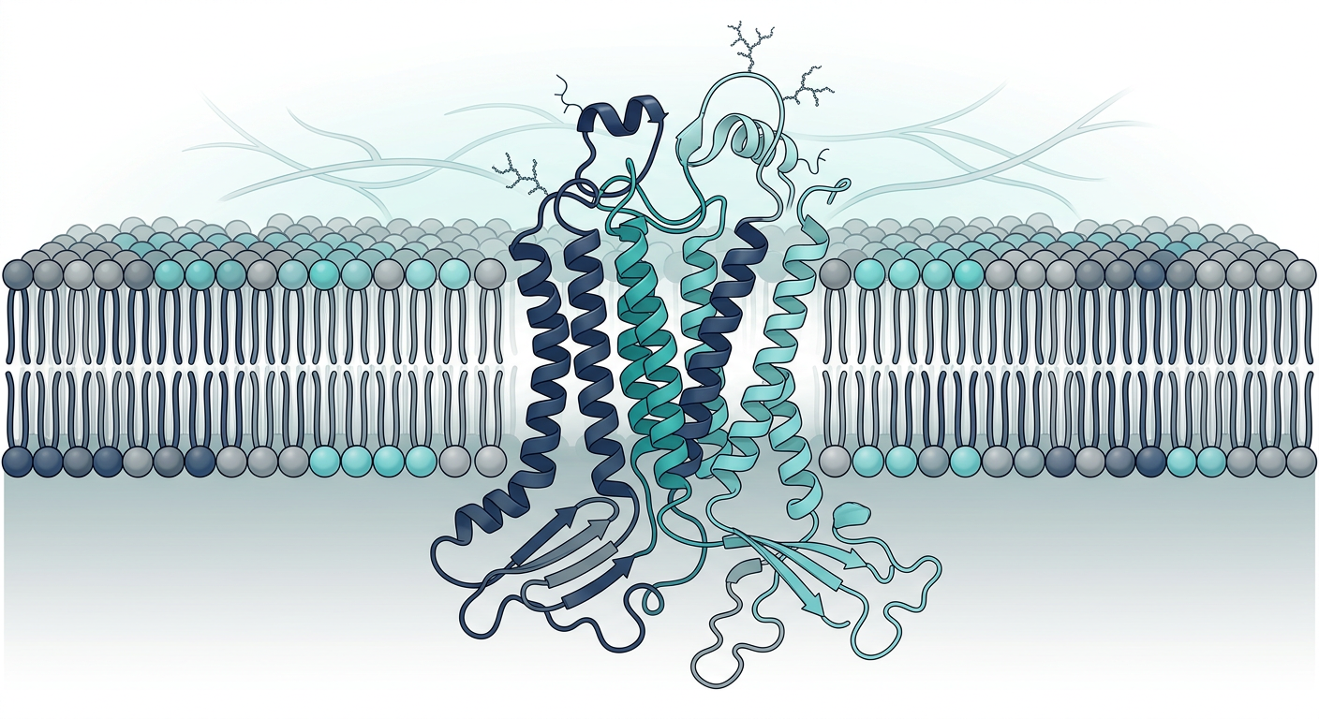
F · 막단백질
막단백질 — 소수성이 지배
지질 이중층을 관통(single/multi-pass)
α-헬릭스 다발 vs β-배럴(외막)
막관통 영역은 연속 소수성 잔기
GPCR·수송체·채널 등 주요 약물 표적
용어 · 막관통 영역(TM)
지질 이중층을 가로지르는 소수성 세그먼트 — topology 예측은 DeepTMHMM(2교시)
Ref. Lehninger; Hallgren et al. 2022 (DeepTMHMM)
41/54

Slide 42
F · 당화
당화(glycosylation) — 서열에 안 보이는 층
N-당화(N-X-S/T sequon)·O-당화
분비·세포표면 단백질에 흔함
MW·이질성↑ → 질량 분석·해석 복잡
숙주에 따라 패턴 다름 → 서열 표현의 사각지대
용어 · sequon
N-당화가 일어나는 서열 모티프 N-X-S/T (X≠Pro) — 서열에서 탐지 가능(2교시)
Ref. Lehninger; van der Lee et al. 2014 (서열 표현 한계)
42/54

Slide 43
F · 비구조 단백질
천연 비구조 단백질(IDP)
안정한 3차 구조 없이 기능하는 영역/단백질
신호·조절·상호작용 허브에 흔함
구조 기반 표현이 어려움(낮은 pLDDT)
서열 기반 표현·disorder 예측이 특히 중요(2·3교시)
용어 · IDP
intrinsically disordered protein — 고정 구조 없이 기능하는 단백질(구조 기반 표현의 사각지대)
Ref. van der Lee et al. 2014 (IDP)
43/54

Slide 44
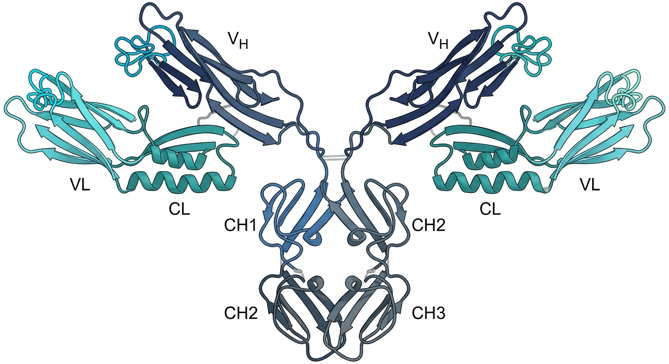
F · 항체
항체(IgG) — 구조와 부위
Y자형: 2 heavy + 2 light 사슬, 이황화 연결
Fab(항원 결합) + Fc(효과기 기능)
CDR(초가변 루프) = 항원 특이성
도메인 반복(Ig fold)·당화(Fc)
용어 · CDR
complementarity-determining region — 항원과 직접 결합하는 초가변 루프(항체 특이성의 핵심)
Ref. Lehninger (면역글로불린); Raybould et al. 2019 (TAP)
44/54

Slide 45
F · 특성으로 분리
'특성으로 분리한다'는 개념
단백질을 나누는 물성 축
같은 축이 표현이 된다
크기(분자량)
크기·전하·소수성·pI를 서열에서 계산
전하·등전점(pI)
→ 그대로 물성 feature(2교시)
소수성
실험에서 '분리'하던 축 =
특이적 결합(친화성)
계산에서 '표현'하는 축
+심화
실험실에서 단백질을 정제·분리하는 기준(크기·전하·소수성·친화성)과, 단백질을 벡터로 표현하는 축이 동일하다 — 상세 정제 기법이 아니라 이 '축의 공유'가 핵심.
Ref. Lehninger (단백질 분리 개념)
45/54

Slide 46
PART G
종합 & 브리지
구조 계층 → 표현의 축 · 2교시로
46/54

Slide 47
G · 계층
구조 4계층 — 한눈에
계층
정의
주 결합/힘
1차
아미노산 서열
펩타이드 결합(공유)
2차
국소 α·β 패턴
골격 수소결합
3차
사슬 전체 3D 접힘
소수성·비공유+S-S
4차
서브유닛 복합체
계면 비공유 상호작용
+심화
표현의 관점: 1차=서열 표현(2·3교시), 2·3·4차=구조 표현(3교시). 어느 계층을 담느냐가 표현 선택의 축.
Ref. Lehninger (구조 계층)
47/54

Slide 48
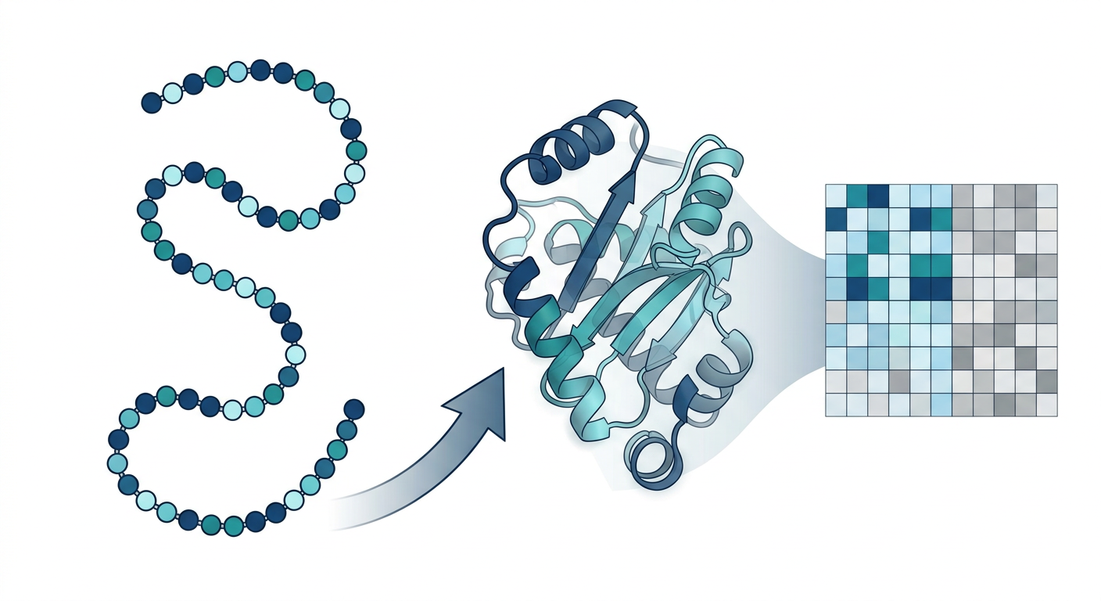
G · 비교
왜 단백질 표현이 저분자보다 어렵나
가변 길이(수십~수천 잔기) vs 고정 소분자
훨씬 큼·유연(여러 conformation)
진화정보(동족체)라는 추가 축
서열·구조·표면·복합체 등 다층 표현 필요
+심화
그래서 단백질엔 전용 표현이 필요 — 서열 인코딩·물성(2교시), PLM 임베딩·구조 그래프·표면(3교시). 저분자 표현과 다른 이유.
Ref. 표현 비교 종합
48/54

Slide 49
G · 관통 프레임
'실험의 축'과 '표현의 축'은 같다
실험/취급에서 쓰는 특성
표현에서 쓰는 특성
크기·전하·소수성·pI로 취급 결정
같은 물성을 '서열에서 계산'(pI·GRAVY·MW)
흡광(A280)·질량으로 실측
서열 인코딩(one-hot·조성)
국재화·종류로 전략 결정
PLM·구조로 문맥·3D까지
+심화
1교시에서 본 물성 축(소수성·전하·크기·흡광·pI)이 그대로 계산 feature가 된다 — 실험 감각이 곧 표현 설계 감각으로 이어진다.
Ref. 본 교시 관통 프레임
49/54

Slide 50
정리
1교시 정리
1
아미노산 20종의 성질(소수성·전하·크기·pKa)이 모든 것의 출발
2
1차(서열)→2차(α·β)→3차(3D 접힘)→4차(복합체)
Anfinsen: 서열이 구조를 지시
3
폴딩 구동력=소수성 효과, 유지=비공유+이황화
4
구조가 기능을 만든다(활성부위·알로스테릭·PPI)
5
종류·국재화가 '다루는 법'과 '표현'을 바꾼다
분비·막·당화·IDP·항체
50/54

Slide 51
2교시 브리지
물성·구조가 곧 2교시의 'feature 축'
1교시에서 본 것
2교시에서 벡터가 된다
소수성·전하·크기·pI
물성 계산: pI·GRAVY·MW·흡광(ProtParam)
아미노산 20종·서열
서열 인코딩: one-hot·조성(AAC)·k-mer
1~4차 구조 계층
진화정보: PSSM/MSA
종류·국재화
국재화·특성 예측 툴
+심화
한 문장 브리지 — 오늘 배운 물성(소수성·전하·크기·pI)이 그대로 2교시의 계산 feature 축이 된다. 2교시는 이 축들을 실제 숫자 벡터로 만드는 '수작업 표현'이다.
Ref. 2교시(수작업 표현) 예고
51/54

Slide 52
2교시 예고
수작업 표현 — one-hot·조성·물성·PSSM
서열을 사람이 설계한 벡터로: one-hot / AAC / k-mer / ProtParam(pI·GRAVY) / PSSM / 예측 툴
구조와 성질을 알았으니 — 이제 그것을 '숫자 벡터'로 바꾼다.
52/54

Slide 53
REFERENCES
주요 출처 (1교시)
• 교재: Nelson & Cox, Lehninger Principles of Biochemistry; Berg et al., Stryer Biochemistry.
• 폴딩: Anfinsen, Science 1973; Levinthal 1969; Dill 1990; Dill & MacCallum, Science 2012; Hartl et al., Nature 2011.
• 2차구조: Pauling, Corey & Branson, PNAS 1951; Ramachandran et al. 1963; Jones 1999 (PSIPRED).
• 물성: Kyte & Doolittle, J Mol Biol 1982; Kawashima & Kanehisa, NAR 2000 (AAindex); Lee & Richards 1971 (SASA).
• 구조분류·PTM: Murzin et al. 1995 (SCOP); Orengo et al. 1997 (CATH); Walsh 2006 (PTM).
• 4차·복합체·구조: Monod-Wyman-Changeux 1965; Gainza et al. 2020 (MaSIF); Varadi et al. 2024 (AlphaFold DB); Abramson et al. 2024 (AF3).
• 종류·국재화: Teufel 2022 (SignalP); Hallgren 2022 (DeepTMHMM); Thumuluri 2022 (DeepLoc); van der Lee 2014 (IDP); Raybould 2019 (TAP).
• * 구조생물학 기초는 표준 교재 기반 — 표현·예측(2·3교시)은 최신 문헌으로 보강.
53/54

Slide 54
감사합니다
1교시 · 단백질의 이해 — 구조와 성질이 모든 표현의 토대
다음: 2교시 수작업 표현(one-hot·조성·물성·PSSM) → 3교시 학습된·구조 표현 + 실습
핵심 프레임: 물성(소수성·전하·크기·pI) = 2교시의 계산 feature 축
54/54

